Slide 1
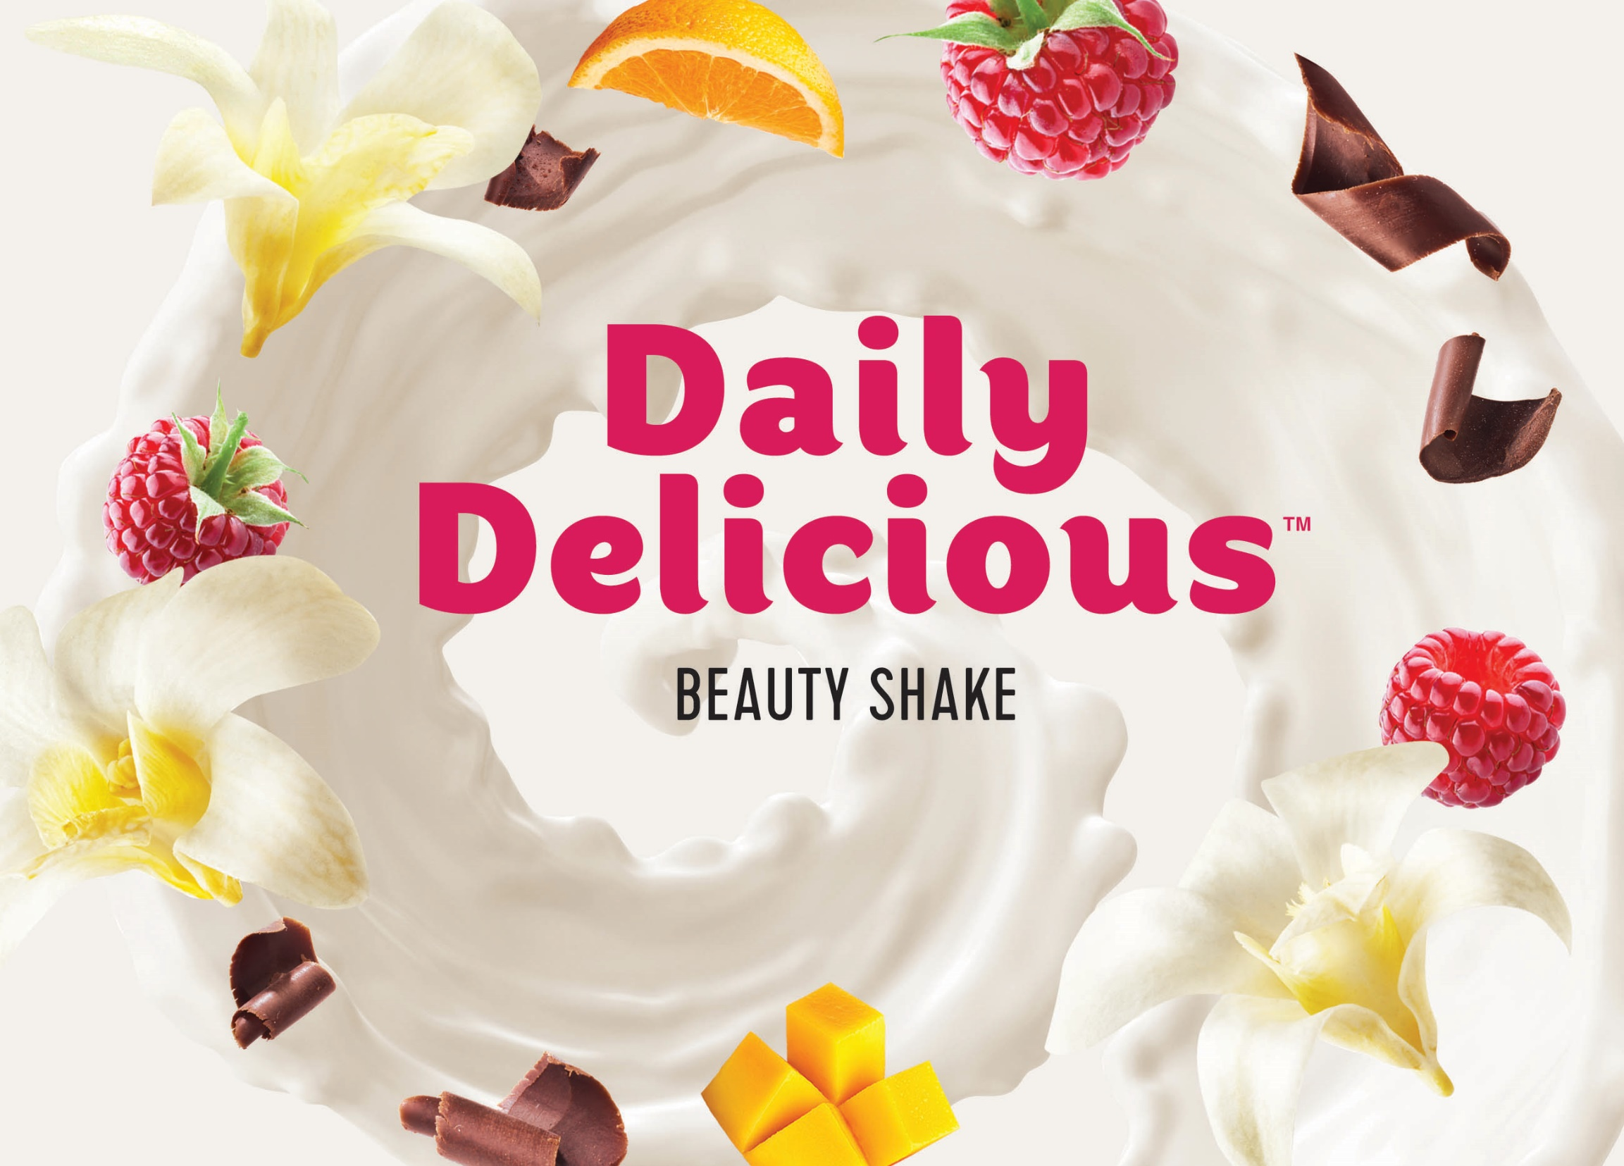
ПРОТЕИНОВЫЕ КОКТЕЙЛИ
ДЛЯ КРАСОТЫ И ЗДОРОВЬЯ

Slide 2
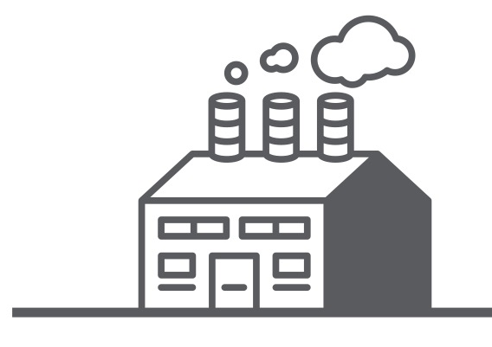
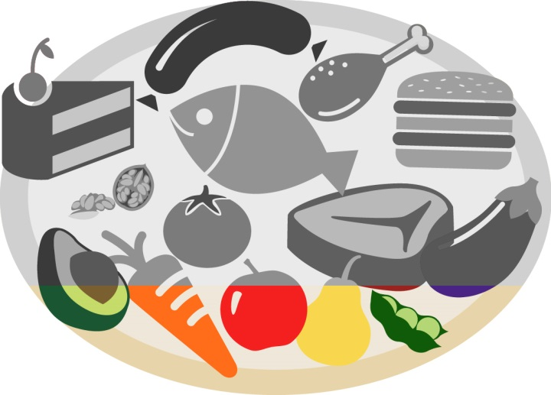
Мир вокруг нас
70 %
30 %
Notes:
Образ жизни современного человека далек от того, чтобы способствовать активности и долголетию. А почему?
• Неблагоприятные экологические факторы. Атмосфера все больше загрязняется ядовитыми выхлопными газами, выбросами вредных производств и т.д. На организм постоянно воздействуют электромагнитные излучения от множества бытовых приборов, сотовых телефонов, компьютеров и пр.
• Ускорился темп жизни. Мы экономим время на сне и полноценном отдыхе.
• Люди в современном обществе находятся в состоянии постоянного стресса – в транспорте, на работе. Средства массовой информации тоже часто несут негативную информацию.
• Вредные привычки. Одна сигарета «сжигает» 25-30 мг витамина С.
• Физическая активность снизилась. Мы ведем малоподвижный образ жизни.
Изменился характер питания. Нам некогда готовить вкусную и полезную еду, мы питаемся наспех и всухомятку. Давайте вспомним, что мы едим сегодня?
Мы едим сытную пищу (гамбургеры, макароны, булки, пирожные), считая обильное питание здоровым и полезным. Но это большое заблуждение, т.к. качество такой пищи не соответствует потребностям нашего организма в питательных веществах.
Во многие продукты, которые мы употребляем, добавляются различные консерванты, загустители, красители, усилители вкуса, которые улучшают всего лишь их внешний вид и вкус, но никак не качество.
Употребляя ежедневно овощи и фрукты, мы все равно не добираем нужное нам количество витаминов и минералов, поскольку они выращены на почвах, которые, как и атмосфера, загрязнены и обеднены. И за время доставки они еще потеряют витамины.
• Кроме того, магазинные «свежие» овощи, фрукты и зелень часто обрабатываются, что продлевает их срок хранения, но приводит к значительной потере в этих продуктах полезных веществ.
• Мы часто используем очищенные рафинированные продукты. А ведь каждый знает, что полезные питательные вещества содержатся именно в кожуре фруктов, оболочках и зародышах злаков – во всем том, что считают пищевыми отходами.
• Также большинство полезных веществ теряется из пищевых продуктов при их тепловой кулинарной обработке.
• В результате использования гормонов, антибиотиков в мясной промышленности и птицеводстве, ускорителей роста в растениеводстве мы получаем продукты, обедненные полезными веществами и, кроме того, наносящие вред здоровью.
В итоге – переизбыток углеводов, жиров, калорий и недостаток клетчатки, белков, почти всех витаминов и многих минералов.
Исследования ученых подтверждают, что даже в высокоразвитых странах большинство людей при потреблении овощей и фруктов несколько раз в день все равно страдает от нехватки витаминов и минералов. Жители США, Германии, Франции, Великобритании ежедневно получают с пищевыми продуктами всего 30% всех полезных веществ, необходимых организму.
2

Slide 3
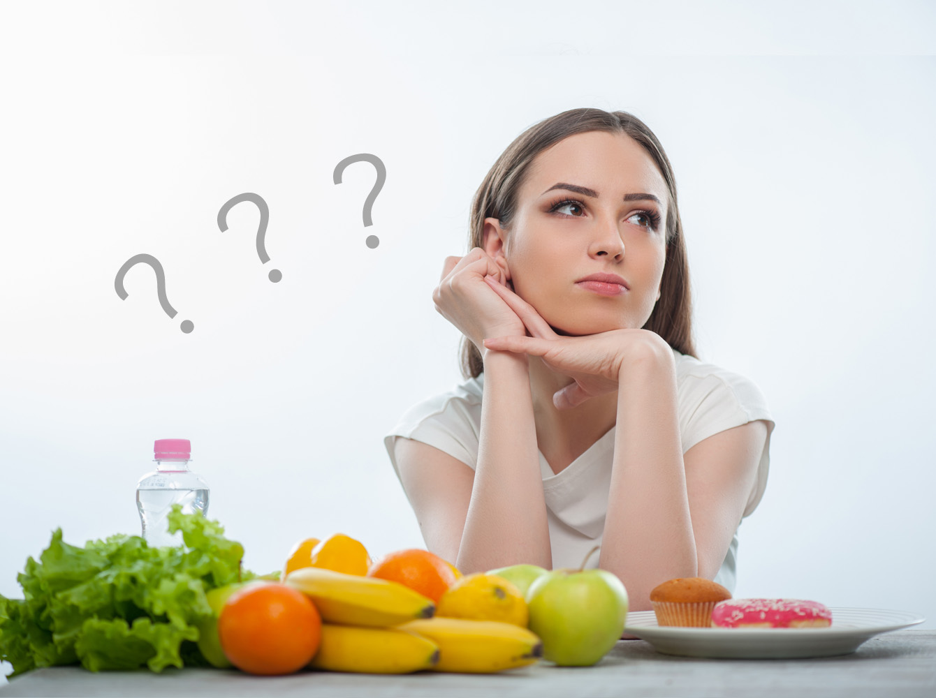
Запросы здорового общества
Notes:
Мы живем в режиме нехватки времени и постоянной занятости.
Согласны?
В связи с этим мы предъявляем к еде повышенные требования!
Чтобы отвечать запросам современного общества, еда должна быть:
быстрой в приготовлении
питательной
полезной
безопасной
и, конечно же, вкусной
Возможно ли это?
Как показывает практика, а также сложившаяся в Европе, Японии и США культура питания, такое сочетание возможно!
Давайте знакомиться!
3

Slide 4
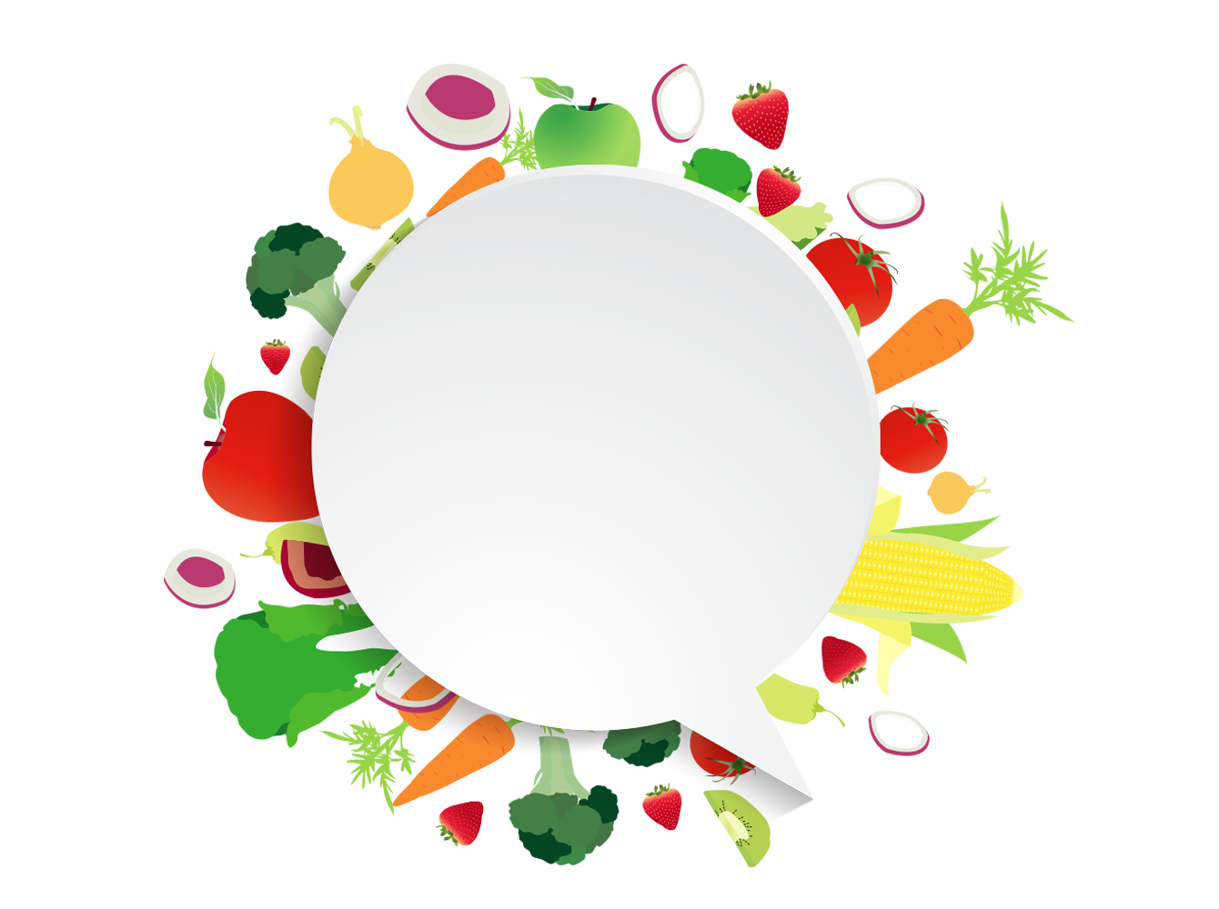
ЗДОРОВОЕ
ПИТАНИЕ
+ корректоры питания
+ заменители питания
Notes:
Что делать, если продукты питания не обеспечивают наш организм всеми жизненно необходимыми витаминами и минералами?
Для примера давайте посмотрим, как в Японии смогли повлиять на ситуацию. Страна восходящего солнца – отличный пример внимательного отношения к сохранению здоровья граждан. Вы знаете, что в этой стране проживают уже более 50 000 людей, возраст которых перевалил за 100 лет!
Медицина Японии может показаться очень странной. Обычным делом считается, если доктор пропишет ежедневные прогулки в парке по 40 минут. Японцы очень исполнительны и всегда будут строго следовать инструкции.
Итак, в чем же секрет таких высоких показателей продолжительности жизни среди японцев?
► Во-первых, это, конечно же, стабильное правильное питание и физические нагрузки.
► Во-вторых, регулярные медицинские осмотры.
► И в третьих, такой высокий уровень жизни и рекордные показатели по здоровью – государственная программа по восстановлению здоровья нации.
Решение было найдено еще 50 лет назад и заключалось в коррекции рациона с помощью биологически-активных добавок. В наше время 90% жителей Японии принимают БАДы ежедневно. Даже в анкетах при приеме на работу всегда есть вопросы о добавках, которые человек принимает. Это говорит о том, насколько он ответственно относится к своему здоровью, и как будет относиться к работе. Японские компании ценят всегда здоровых, фонтанирующих энергией и умом сотрудников.
В результате такого подхода к приему БАДов, японцы всегда выглядят молодо «не по годам» и ведут активную жизнь в любом возрасте.
Сейчас корректоры и заменители питания принимают:
Япония – 90% населения
США – 70% населения
Европа – 50% населения
А в России БАДы принимают около 3%, в среднем по странам СНГ 3-8% населения.
4

Slide 5
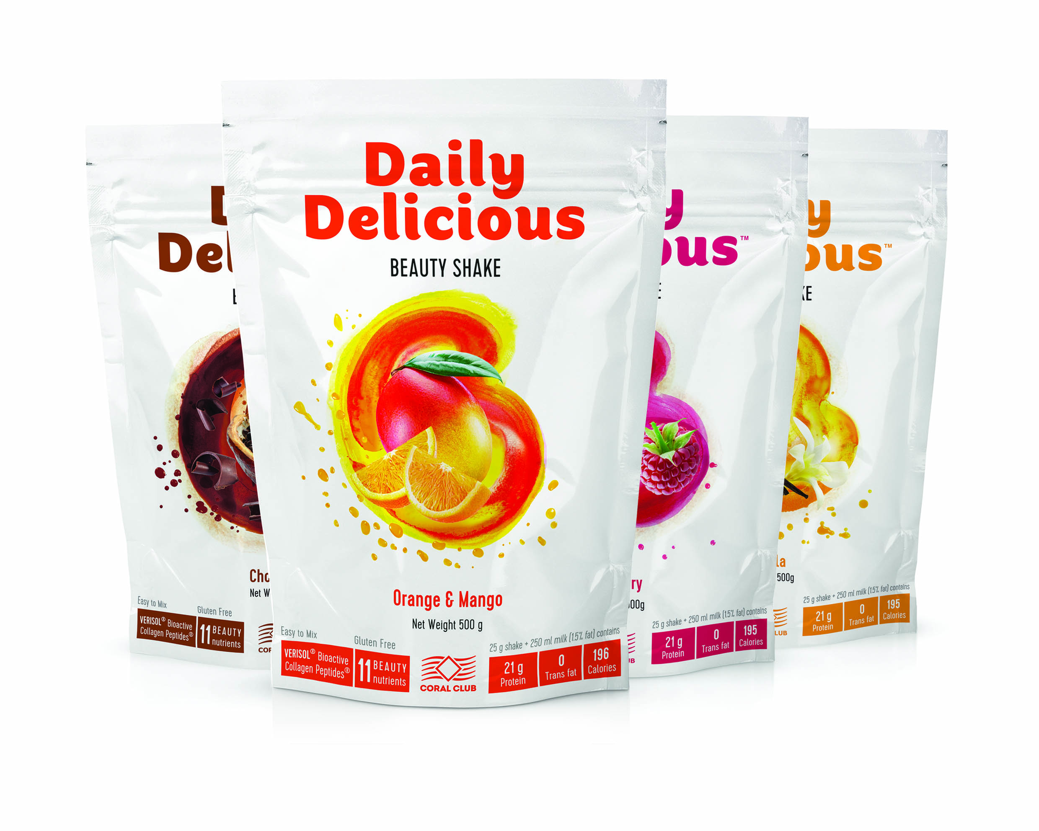
Daily Delicious Beauty Shake
Notes:
Линейка здоровых продуктов для питания вашего организма: Daily Delicious - «Вкусно каждый день», и первый представитель Beauty shake – «Вкусно быть красивой».
Согласитесь, что часто то что вкусно, то не полезно. А то что полезно – не всегда вкусно….
Более 1,5 лет велись разработки и создавался новый продукт, который отвечает самому главному запросу: «полезно и приятно».
Наш продукт Daily Delicious не только здоровый, но и очень вкусный! Это сбалансированный источник животного и растительного белка в сочетании с коллагеном и витаминно-минеральным комплексом, который поддерживает жизненный тонус и физическую активность, заряжает энергией каждый день.
Коктейли не содержат ГМО, и в производстве не используется сырье, полученное из генетически модифицированных ингредиентов.
5

Slide 6

Daily Delicious Beauty Shake
Полезно
Вкусно
Удобно
Выгодно
Notes:
Полезно. 11 микронутриентов, 3 лучших типа протеина, пептидный коллаген.
Вкусно. 4 нежных вкуса, которые превращают полезный перекус в лакомство.
Удобно. Порцию коктейля в порошке можно взять с собой. Если наступит голод, смешайте коктейль в шейкере за 2 минуты (25 г порошка +250 мл молока)
Выгодно. Вы получаете сбалансированный источник витаминов и минералов и полноценный прием пищи менее, чем за 90 рублей!
6

Slide 7

ПОЛЕЗНО
21 г качественного белка
в каждой порции
11 нутриентов для красоты
Супер-ингредиент –
коллаген Verisol
Notes:
Уникальность нашего нового продукта в его составе.
Питательная ценность, которую обеспечивает сбалансированная белковая формула из 3-х наиболее ценных источников белка: молочного протеина, концентрата сывороточного протеина и изолята соевого протеина;
Сбалансированный состав витаминов и минералов, подобранных таким образом, чтобы заботиться о красоте вашей кожи, волос и ногтей;
Супер-компонент - пептидный коллаген, ингредиент вечной молодости. Кстати, белковые коктейли с коллагеном очень популярны в Японии;
Натуральный вкус! Четыре замечательных и самых узнаваемых вкуса, которые можно сочетать, чередовать или выбрать особенно любимый.
Выбирайте лучшее!
Мы используем высококачественный и дорогостоящий сывороточный белок.
В составе шейков натуральные ароматизаторы «апельсин-манго», «ваниль», «малина» и «шоколад».
Мы сделали выбор в пользу натурального подсластителя эритритола.
7

Slide 8
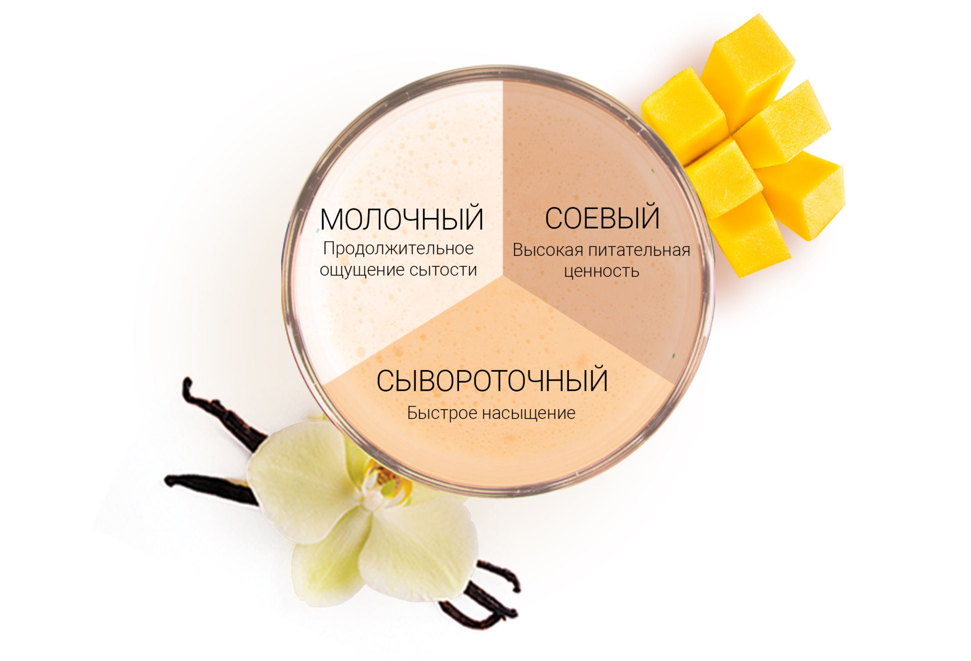
Сбалансированная
протеиновая формула
МОЛОЧНЫЙ
СОЕВЫЙ
Продолжительное ощущение
сытости
Высокая питательная
ценность
СЫВОРОТОЧНЫЙ
Быстрое насыщение
Notes:
Протеиновая (белковая) основа
В основе Beauty Shake – сбалансированная протеиновая формула из 3-х наиболее ценных источников белка: молочного протеина, концентрата сывороточного протеина и изолята соевого протеина.
Что дают нашему организму белки? Вот несколько главных функций белков:
Белок является строительным материалом практически для всех тканей. Он входит в состав крови, мышц, волос, ногтей, кожи, внутренних органов и тканей. Белковую пищу употребляют спортсмены, так как она позволяет эффективно и быстро наращивать мышечную массу.
Белок помогает доставлять питательные и полезные вещества в клетки. Без них такая транспортировка была бы невозможной. Молекулы белка участвуют в формировании клеток иммунной системы и укрепляют иммунитет.
Белки входят в состав особых ферментов, которые ускоряют некоторые важные биохимические реакции, протекающие в организме. При нехватке белка будет замедляться метаболизм. А при замедленном метаболизме непременно будет наблюдаться избыток массы тела. Именно поэтому белковые продукты входят в меню различных диет для похудения.
Белок продлевает процесс усвоения углеводов. Это снижает суммарный гликемический индекс потребляемой пищи и позволяет без скачков инсулина длительное время поддерживать достаточный уровень сахара в крови. А это дает возможность эффективно и без проблем справляться с чувством голода и контролировать свой вес.
Молочный белок – важнейший элемент питания.
Белки клеток и тканей организма образуются только из белков пищи. Для нашего организма очень важно постоянное поступление пищевых продуктов, содержащих белок. Потребность в белке больше утром, к примеру, сразу после пробуждения, что связано с необходимостью восполнить его запасы после вынужденного воздержания от пищи из-за сна. Кроме того, после усиленной физической нагрузки тоже требуется пища, богатая белком.
В молочном протеине из шейков, изготовленном из свежего обезжиренного молока, содержится до 93% чистого белка. Среди всех животных белков молочный белок считается одним из самых лучших наряду с яичным белком.
Во-первых, молочный белок имеет очень высокую пищевую ценность. Он гораздо легче и лучше усваивается организмом, чем белки мяса или даже более легкие белки рыбы.
Во-вторых, в отличие от растительных белков молочный белок содержит в наилучшем соотношении все 10 необходимых организму аминокислот.
Концентрат сывороточного белка – еще один полезный пищевой продукт, который делают из молочной сыворотки. Концентрат сывороточного протеина в шейке содержит до 81% белка. По сравнению с цельным сывороточный белок полностью усваивается организмом, являясь питательной основой для мышц.
Сывороточный белок по «кирпичикам» восстанавливает наши ткани после травм, растяжений связок и мышц. Именно в послеоперационный период мы остро нуждаемся в хорошей порции настоящего легкоусвояемого белка. Известно же, что новые мышечные волокна не смогут быстро сформироваться, если в организм не поступит достаточно аминокислот.
Изолят соевого белка, используемый в DDBS, - легкоусвояемый пищевой продукт, содержащий до 90% растительного белка. В процессе производства соевый изолят подвергается специальной очистке, в результате которой из его состава полностью удаляются жиры, углеводы, изофлавоны и другие вещества, и остается чистый соевый белок. Поэтому среди всех растительных протеинов соевый изолят по праву считается самым полезным.
Диетологи рекомендуют употреблять соевый изолят прежде всего тем людям, организм которых тяжело усваивает обычный казеиновый белок или неспособен переносить лактозу.
Кроме того, выбор в пользу соевого изолята делают люди, которые активно занимаются спортом и предпочитают вести здоровый образ жизни. Кроме того, очень полезен данный продукт и тем, кто желает сбросить избыточный вес и находится в поисках достойной альтернативы традиционным продуктам, содержащим натуральный белок. Соевый белок понравится и вегетарианцам в качестве заменителя мяса.
Соевый изолят богат многими заменимыми и незаменимыми аминокислотами.
Соевый белок отлично сочетается с молочным. Вместе они помогают качественно обогатить пищевой рацион пожилых людей и людей с ослабленным здоровьем, восполнить недостаток в полноценном белке и улучшить самочувствие.
8

Slide 9
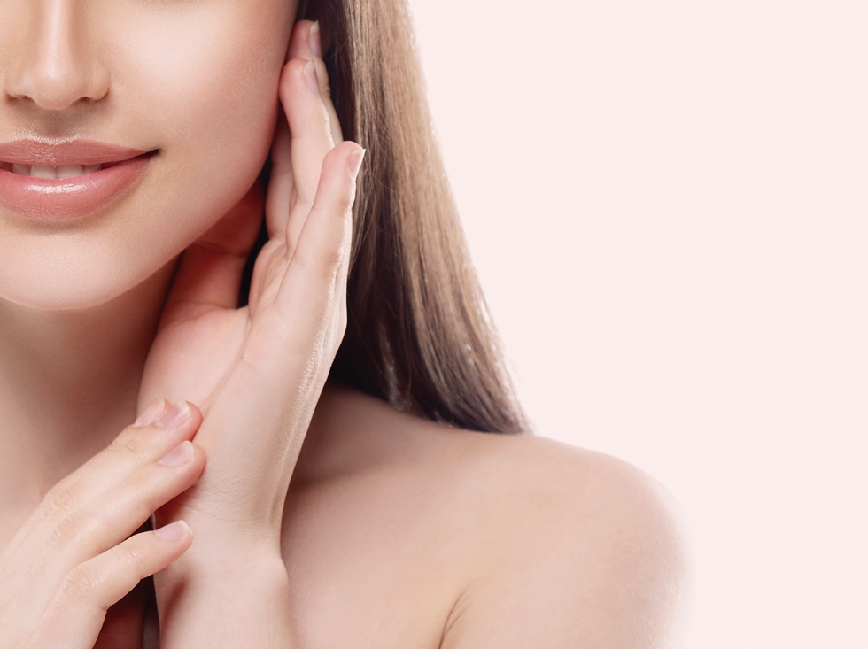
11
НУТРИЕНТОВ
КРАСОТЫ
Notes:
В состав коктейля входят тщательно отобранные 11 нутриентов (витаминов и минералов), каждый из которых призван ежедневно заботиться о вашем здоровье и красоте. Гармонично сочетаясь друг с другом, они помогут сохранить эластичность и упругость кожи, красоту волос и прочность ногтей.
9

Slide 10
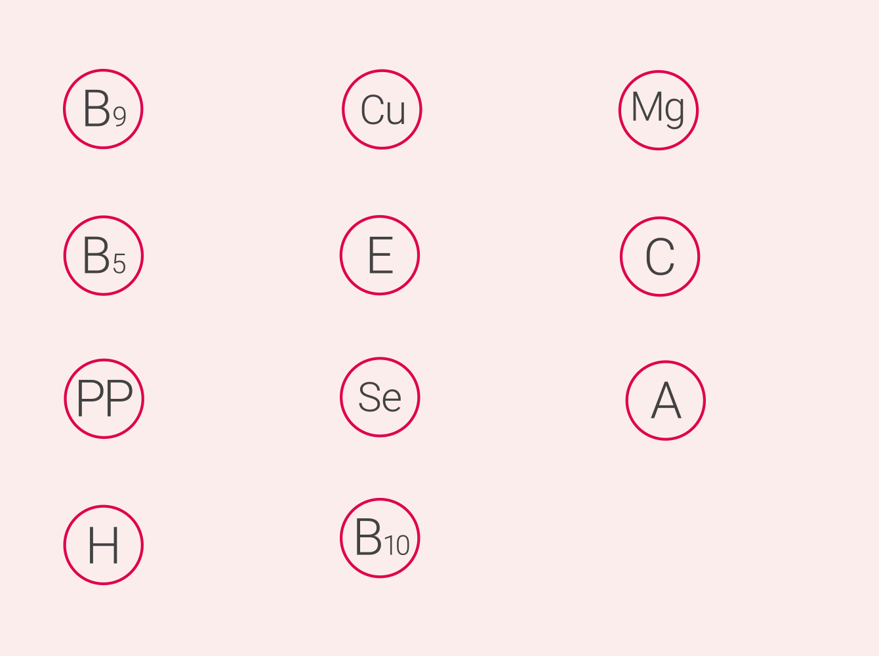
Фолиевая
кислота
Медь
Магний
Пантотеновая
кислота
Витамин Е
Витамин С
Ниацин
Селен
Витамин А
Биотин
Парааминобензойная
кислота
Notes:
Содержание витаминов и минералов в 25 г шейка:
Парааминобензойная кислота (В10) – 25 мг:
• защищает кожу от воздействия солнца
• нормализует выработку меланина в коже
• предотвращает появление пигментных пятен
Витамин А - 360 мкг:
• предотвращает появление прыщей и акне
• предупреждает растяжки
• питает кожу
Витамин С – 150 мг:
• стимулирует выработку коллагена
• укрепляет стенки сосудов
• повышает эластичность кожи
Ниацин (РР) – 4,75 мг:
• обладает регенерирующим действием
• предохраняет от кожных заболеваний
• предупреждает выпадение волос
Витамин Е – 4,18 мг:
• сильный антиоксидант
• участвует в процессе регенерации кожи
• питает кожу
Пантотеновая кислота (В5) – 4,14 мг:
• укрепляет волосы и ногти
• замедляет процессы старения кожи
• придает волосам гладкость и шелковистость
Фолиевая кислота (В9) – 110 мкг:
• способствует здоровому росту волос
• придает коже здоровый вид
Биотин (Н) – 40 мкг:
• увлажняет волосы
• препятствует расслоению ногтей
• укрепляет внутренние слои кожи
Магний – 50,85 мг:
• разглаживает морщины
• укрепляет ногти
• отвечает за выработку эластина
Селен - 50 мкг:
• замедляет старение кожи
• предотвращает появление перхоти
Медь - 0,5 мг:
• способствует образованию эластина
• отвечает за пигментацию кожи, волос и глаз
10

Slide 11
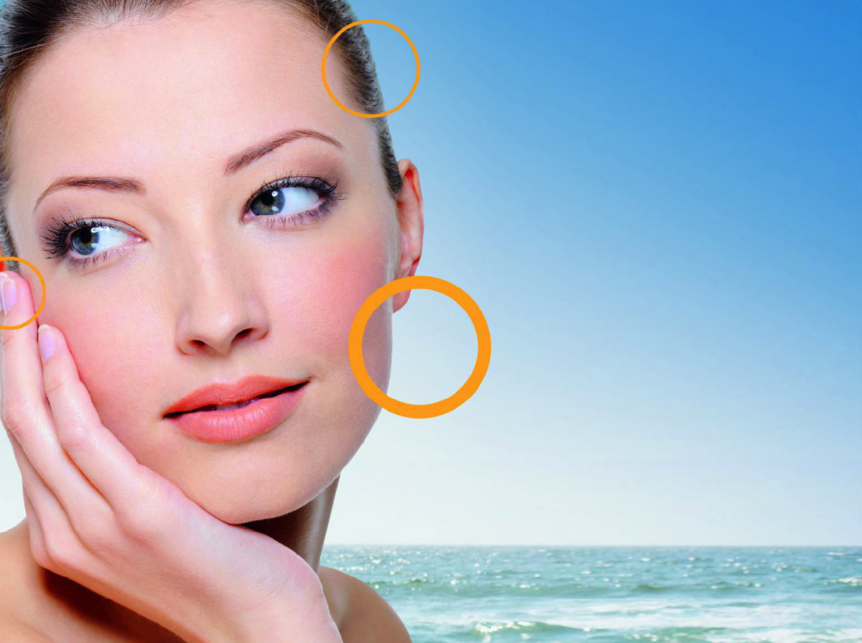
СУПЕР
ИНГРЕДИЕНТ
МОЛОДОСТИ
Verisol
®
Notes:
Пептидный коллаген Веризол был разработан для улучшения качества жизни людей во всем мире. Многочисленные научные исследования подтвердили, что он улучшает функциональное состояние суставов и костей, помогает нормализовать вес и замедляет процессы старения кожи.
Коллаген Веризол прекрасно совместим с другими компонентами, легко усваивается организмом и имеет высокую степень биодоступности.
Действуя изнутри, пептиды Веризола оказывают непосредственное воздействие на коллагеновый обмен в коже, способствуют ее увлажнению, повышению упругости и эластичности, замедляют процесс формирования морщин.
Гидролизованный коллаген Веризол – это высокоэффективная форма коллагена, состоящего из трех пептидов (аминокислот): лизина, пролина и гидроксипролина. Это низкомолекулярный коллаген. Благодаря этому пептиды быстро и легко усваиваются и начинают активно работать.
Особая роль принадлежит лизину. Эта аминокислота обеспечивает выработку коллагена – главного белка для образования соединительных тканей мышц, хрящей, связок и кожи, а также способствует быстрому восстановлению мышечных тканей, необходима для усвоения других полезных аминокислот. Лизин очень важен для нормальной работы сердечной мышцы, что также важно для спортсменов и людей, ведущих активный образ жизни.
При недостатке лизина нарушается белковый обмен. К примеру, у спортсменов, особенно у бегунов на длинные дистанции, дефицит лизина может привести к хроническому воспалению сухожилий и истощению мышц.
Пептиды коллагена являются универсальным источником белка. Они отлично совместимы с другими компонентами и также легко усваиваются. Кроме того, не содержат жиров, углеводов, клейковины, пуринов и холестерина, гипоаллергенны.
Пептиды коллагена очень важны для поддержания эластичности и прочности соединительной ткани хрящей, суставов, кожи. Они обеспечивают отличное питание кожи, благодаря чему повышают ее тургор и упругость, замедляют процессы раннего старения.
В комплексе с гидролизатом коллагена действует витамин С. Этот витамин-антиоксидант участвует в выработке организмом собственного коллагена, а это значит, что он обеспечивает антиоксидантную защиту кожи, мышц и связок, а также поддерживает эластические свойства кожи.
Коллаген Веризол прекрасно совместим с другими компонентами, легко усваивается организмом и имеет высокую степень биодоступности.
Действуя изнутри, пептиды Веризола оказывают непосредственное воздействие на коллагеновый обмен в коже, способствуют ее увлажнению, повышению упругости и эластичности, замедляют процесс формирования морщин.
11

Slide 12
Действие коллагена на кожу
До
После
При недостатке коллагена
При увеличении содержания коллагена
Notes:
Ингредиент вечной молодости
Коллаген – это главный белок соединительных тканей (80 %), из которых состоят наши кожа, мышцы, волосы, ногти, хрящи, причем 40 % коллагена содержится в коже, обеспечивая ее упругость и эластичность. С возрастом синтез собственного коллагена в организме уменьшается, и тогда волосы и ногти начинают истончаться, суставы и хрящи – разрушаться. Кожа становится сухой, тусклой и дряблой, появляются первые морщинки. Поэтому поддержание уровня коллагена в организме очень важно для здоровья и красоты.
Коллаген – это как раз тот компонент, который особенно нужен ослабленным мышцам, хрящам, суставам и коже для их полного восстановления и здорового состояния. В «Бьюти Шейках» используется животный (коровий) коллаген.
12

Slide 13
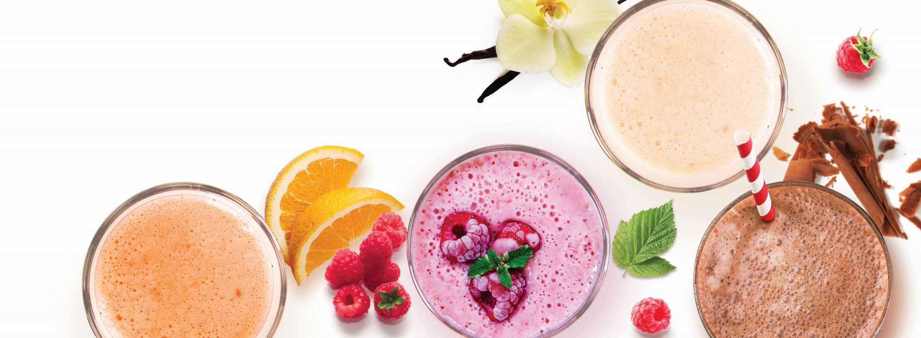
ВКУСНО
Нежные и воздушные
вкусы из детства
Notes:
Наши шейки имеют действительно натуральный вкус!
Более 1,5 лет проводились исследования, и мы добились уникальной воздушной структуры и действительно натурального вкуса.
3 самых популярных, любимых во всем мире:
• Ваниль (Вкус слегка подтаявшего мороженого – тонкий и чуть пряный – мало кого оставит равнодушным)
• Малина (Нежный вкус малины с характерной кислинкой понравится сладкоежкам любого возраста)
• Шоколад (Мягкий и знакомый с детства вкус шоколада с ноткой ванильного мороженого делает этот коктейль идеальным легким десертом)
Апельсин-манго (Свежесть апельсина раскрывается особенно ярко на фоне экзотических ноток сладкого манго)
Мы смогли создать идеальный десерт, который заменяет полноценный прием пищи.
Настоящее наслаждение с пользой для фигуры!
13

Slide 14

Натуральные подсластители
эритритол и стевиозид
Notes:
Если вы ограничиваете себя в потреблении сахаросодержащих продуктов, то это не значит, что вам нужно забыть о сладком. Поэтому поиск «идеального сахарозаменителя» — это одна из самых актуальных задач науки о правильном питании. Мы тоже озадачились этим вопросом и, хорошенько его изучив, сделали выбор в пользу натурального подсластителя эритритола.
Чем эритритол отличается от других сахароспиртов?
Во-первых, его подслащивающий профиль очень близок к сахарозе, а сладость составляет до 60-70 % сладости сахарозы.
Во-вторых, его калорийность близка к нулю — в зависимости от методики измерения, от нуля до 0,2 ккал на грамм.
В-третьих, нулевой гликемический индекс. Эритритол вообще никак не влияет на уровень сахара в крови
В-четвертых, крайне низкий инсулиновый индекс. Не оказывает никакого заметного воздействия на уровень выработки инсулина, никак не влияет на уровень холестерина, триглицеридов и прочих биомаркеров.
А еще эритритол совершенно по-другому метаболизируется организмом, и в этом, пожалуй, его главное отличие от других сахароспиртов. 90% эритритола всасывается в кровь через стенки тонкого кишечника и через какое-то время выходит из нашего организма с мочой. Только 10% эритритола доходит до той части кишечника, где обитают бактерии, но эритритол ими не ферментируется и не переваривается, выходя естественным путем.
Кроме того, эритритол не может служить пищей бактериям, обитающим в полости рта. Причем, согласно трехлетнему исследованию, эритритол даже защищает зубы от кариеса, причём лучше, чем ксилитол и сорбитол.
Это единственный сахароспирт, который считается естественным.
Эритритол существует в природе и входит в небольших количествах в состав ряда фруктов (например, груш, дынь, винограда) и грибов. Это его принципиально отличает от таких синтетических подсластителей, как аспартам и сукралоза. Но, с другой стороны, кристаллы эритритола не растут на деревьях. Он производится промышленным образом путем ферментации кукурузы.
Есть ли у эритритола «тёмная сторона»?
Многочисленные исследования не выявили каких-либо негативных последствий потребления эритритола. Во всех основных странах мира он признан безопасной пищевой добавкой и проходит под обозначением Е968. Тем не менее, надо иметь в виду, что в больших количествах (более 50 граммов за раз) эритритол может действовать как слабительное. В качестве безопасной разовой доли эритритола производители обычно указывают 30 граммов, то есть пять чайных ложек – которых, по-хорошему, должно хватить на любой десерт.
Еще одна позитивная черта эритритола — он не вызывает привыкания и зависимости, аналогичной сахарной.
Стевиозид — это натуральный сахарозаменитель, который заслуженно является сегодня одним из самых популярных в мире. Стевиозид предоставляет людям, больным сахарным диабетом или желающим похудеть, уникальную возможность исключить из рациона сахар и при этом продолжать радовать себя сладким чаем, печеньем, вареньем и другими угощениями.
Как получают стевиозид? Стевиозид представляет собой особый гликозид, извлекаемый из листьев стевии. Изначально родиной этого растения были страны Южной Америки, однако уже более полувека его успешно разводят в США, Японии, Китае, Канаде, Индии и даже южных регионах России. Кстати, выращивать стевию можно и в домашних условиях — многолетнее растение прекрасно переживет зиму на подоконнике, а летом подарит богатый урожай.
Популярность стевиозида как натурального сахарозаменителя легко объяснима: ведь он не только прекрасно справляется с функцией подслащивания еды, но и очень полезен для организма. Сладкие листья стевии богаты гликозидами (именно им растение обязано насыщенным сладким вкусом), а также витаминами С, Е, В1 и B2, D, аминокислотами, эфирными маслами, каротиноидами, флавоноидами, сапонинами, марганцем, калием, цинком, магнием, хромом, фосфором, железом, кальцием и другими микроэлементами.
Полезные свойства стевиозида. Многочисленные лабораторные и клинические исследования, проводившиеся в разных странах мира, свидетельствуют, что регулярное употребление стевиозида оказывает благотворное влияние на организм человека.
14

Slide 15
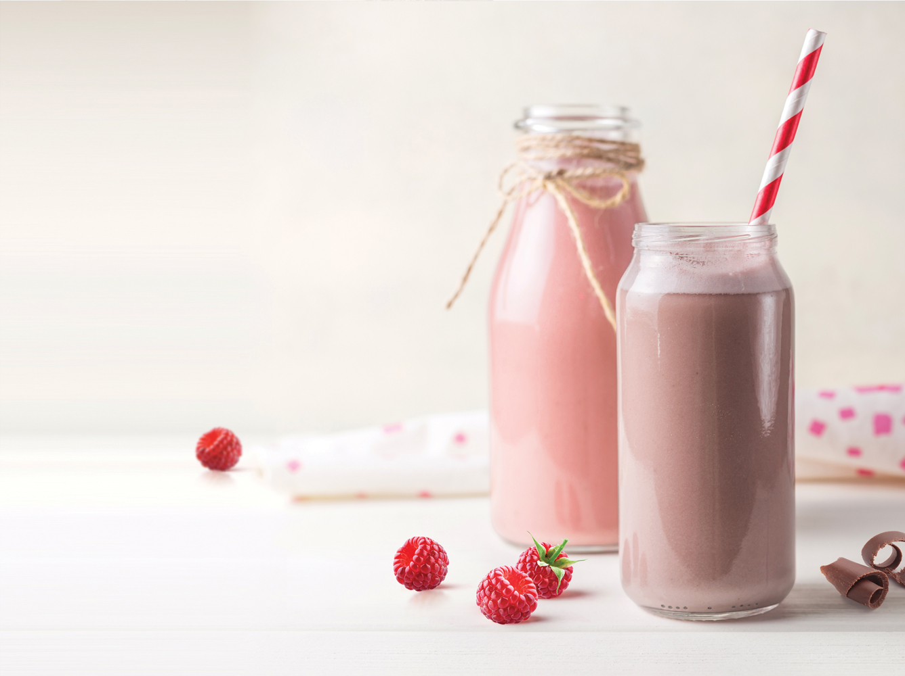
УДОБНО
Приготовление займет
всего 2 минуты
Notes:
Смешайте в шейкере 25 г порошка (2 мерные ложки) с 250 мл молока и наслаждайтесь!
15

Slide 16
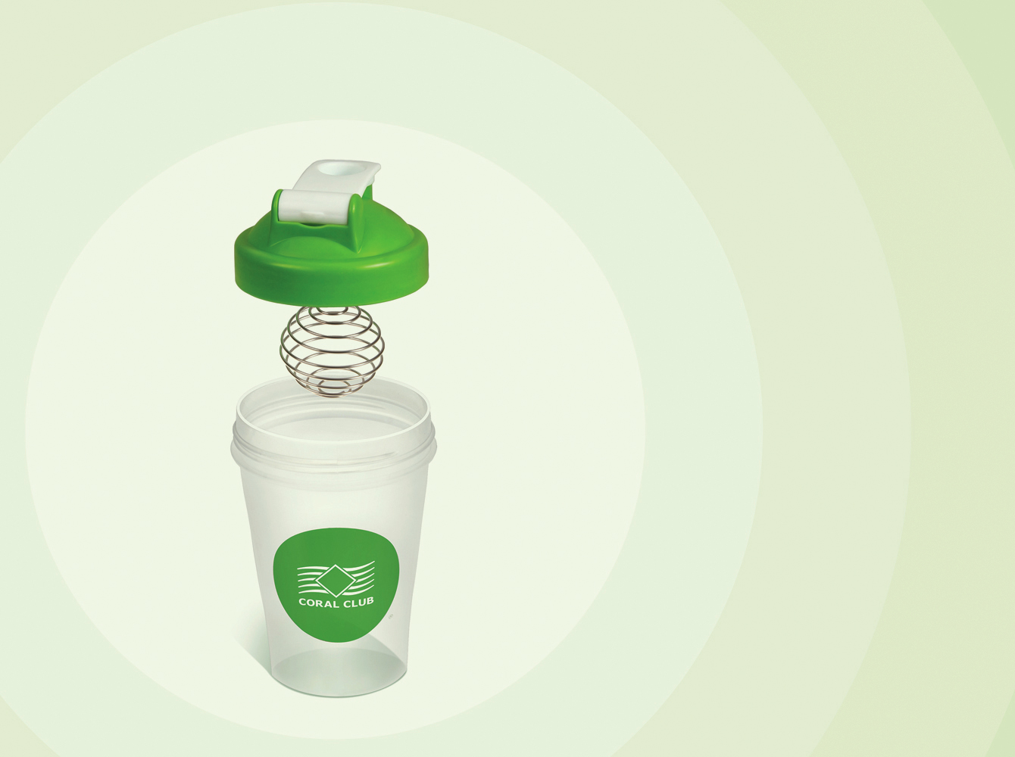
Смартшейкер
1
Герметически
закрывающаяся
винтовая крышка
2
Уникальный
шарообразный венчик
из хирургической стали
3
Широкое горлышко для удобного засыпания ингредиентов
Высококачественный
безопасный пластик (не
содержит Бисфенол А)
4
Notes:
Смартшейкеры CCI – оптимальное решение для приготовления протеиновых коктейлей и не только.
С помощью Смартшейкера вы сможете приготовить порцию DDBS за считанные секунды и с минимальными усилиями. Просто добавьте одну мерную ложку смеси DDBS, встряхните и напиток готов!
Компактный и легкий Смартшейкер можно взять с собой куда угодно без дополнительной посуды – приготовленный коктейль удобно пить прямо из шейкера.
Кроме того, в отличие от электрических миксеров и блендеров, Смартшейкер очень быстро и легко мыть.
Смартшейкер CCI изготовлен из высококачественного пластика, не содержащего Бисфенол А, что гарантирует абсолютную безопасность его использования.
Уникальный шарообразный венчик из хирургической стали позволяет смешивать коктейли и другие смеси быстрее и качественнее, чем в шейкере с сеткой.
Особенности, которыми мы гордимся:
сделан из высококачественного пластика без содержания BPA (бисфенола А)
герметически закрывающаяся винтовая крышка
защелкивающийся клапан
широкое горлышко для удобного засыпания ингредиентов
уникальный шарообразный венчик из хирургической стали
мерная шкала для контроля объема смеси в шейкере.
объем, подходящий именно Вам – 400 мл или 600 мл.
Смартшейкер Coral Club – больше никаких комочков!
16

Slide 17
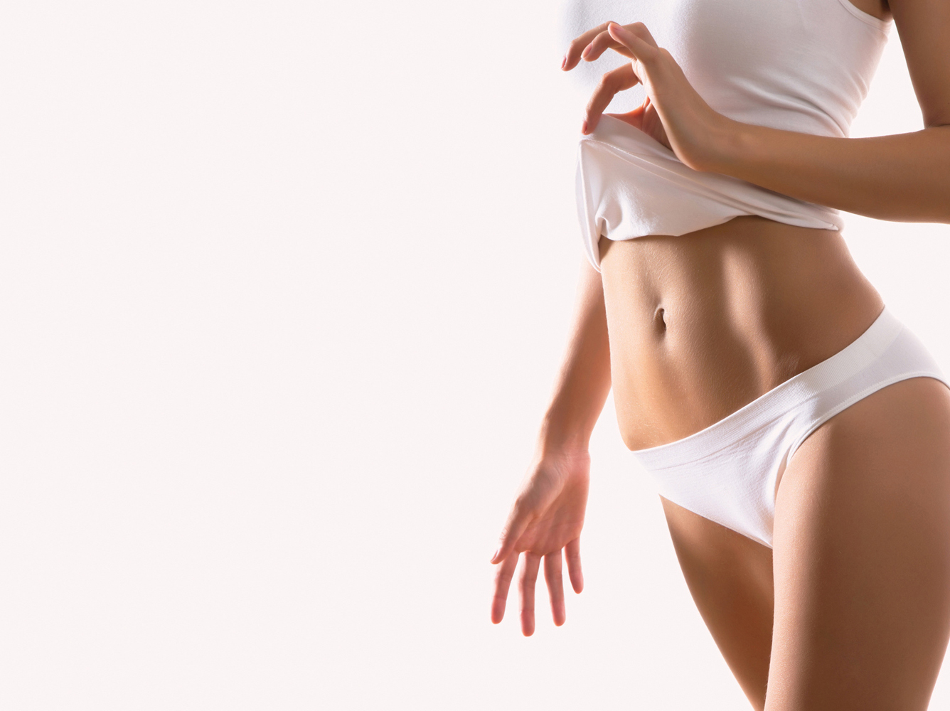
ВАРИАНТЫ ПРИМЕНЕНИЯ
ХУДЕЕМ КРАСИВО
По 1 или 2 порции коктейля
в день для замены приема пищи или сытного перекуса.
Notes:
Зачастую во время диет в организме возникает дефицит витаминов и минералов, который приводит к бледному цвету лица, ухудшению качества волос и ногтей и другим неприятным явлениям. Daily Delicious Beauty Shake поможет вам снизить вес и поддержать свой организм.
Он нормализует обмен веществ, снижает уровень холестерина, запускает механизмы сжигания жира. Сочетание нескольких видов протеина дает длительное ощущение сытости, что помогает уменьшить объемы порций и суточное количество потребляемых калорий. Всё, что нужно – это употреблять коктейль ежедневно в качестве замены одного из приемов пищи.
17

Slide 18
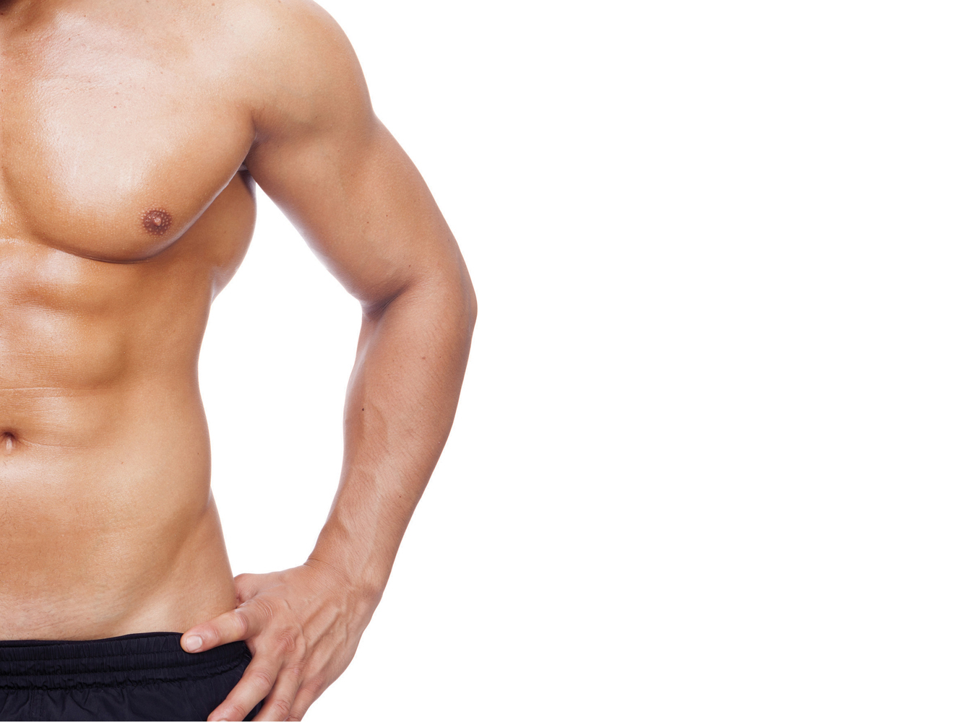
СТРОИМ ТЕЛО
В качестве дополнительного источника белка. Принимайте вместе с одним из основных приёмов пищи.
+ за 20 минут до тренировки или в течение часа после неё.
Notes:
Стройное подтянутое тело с развитой мускулатурой – это серьезное конкурентное преимущество. Но не всем удается приобрести желаемый рельеф, ограничиваясь обычным рационом. Шейки помогут увеличить объем мышечной массы.
Употребление коктейлей необходимо совмещать с силовыми нагрузками для более эффективного развития мускулатуры.
Коктейль Daily Delicious Beauty Shake:
обеспечивает мышцы всеми необходимыми для их роста питательными веществами
дает организму дополнительную энергию для выполнения тяжелых физических упражнений
помогает восстанавливать мышечные ткани после интенсивных тренировок.
Коктейль следует включать в рацион как дополнительный источник белка в сочетании с одним из приемов пищи.
Употребляйте Daily Delicious Beauty Shake за 20 минут до и в течение 1 часа после спортивных тренировок. В это время организм больше всего нуждается в получении протеина.
18

Slide 19
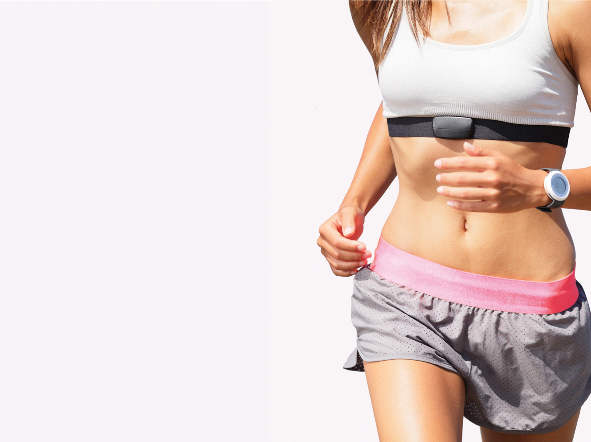
ЖИВЕМ АКТИВНО
1 или 2 порции коктейля ежедневно. Приготовьте в тот момент, когда появился голод, но нет времени на полноценный приём пищи.
Notes:
Современный темп жизни зачастую не оставляет времени для полноценного приема пищи. Некоторые специалисты уверяют, что есть необходимо пять раз в день, другие настаивают на том, что трех раз будет вполне достаточно. С коктейлями вы можете всегда оставаться в движении и быть при этом здоровыми и энергичными. Бьюти-шейки дают возможность получить весь набор питательных веществ для правильного функционирования организма и интенсивной мыслительной деятельности. Сочетание животного и растительного протеина дарит длительное чувство сытости благодаря различной скорости усвоения белков.
Регулярное потребление коктейлей обеспечивает вас необходимыми нутриентами, повышая защитные силы организма. Сбалансированный состав оптимизирует процесс пищеварения и заряжает энергией.
19

Slide 20

Коктейли будут очень полезны для тех, кто:
заботится о красоте
кожи, волос и ногтей
ценит
своё время
желает сохранить вес в норме
занимается
спортом
часто устаёт и испытывает стресс
имеет сложности
с пищеварением
Notes:
DDBS нужен тем, кто:
ценит свое время
любит вкусные и натуральные продукты
правильно питается
заботится о красоте
занимается спортом
любит активный отдых
А также:
при серьезных физических нагрузках
при усталости и стрессе
при проблемах пищеварения
в восстановительный период после травм и операций
для контроля веса
для поддержания здоровья кожи, волос и ногтей
для сохранения молодости в любом возрасте
20

Slide 21
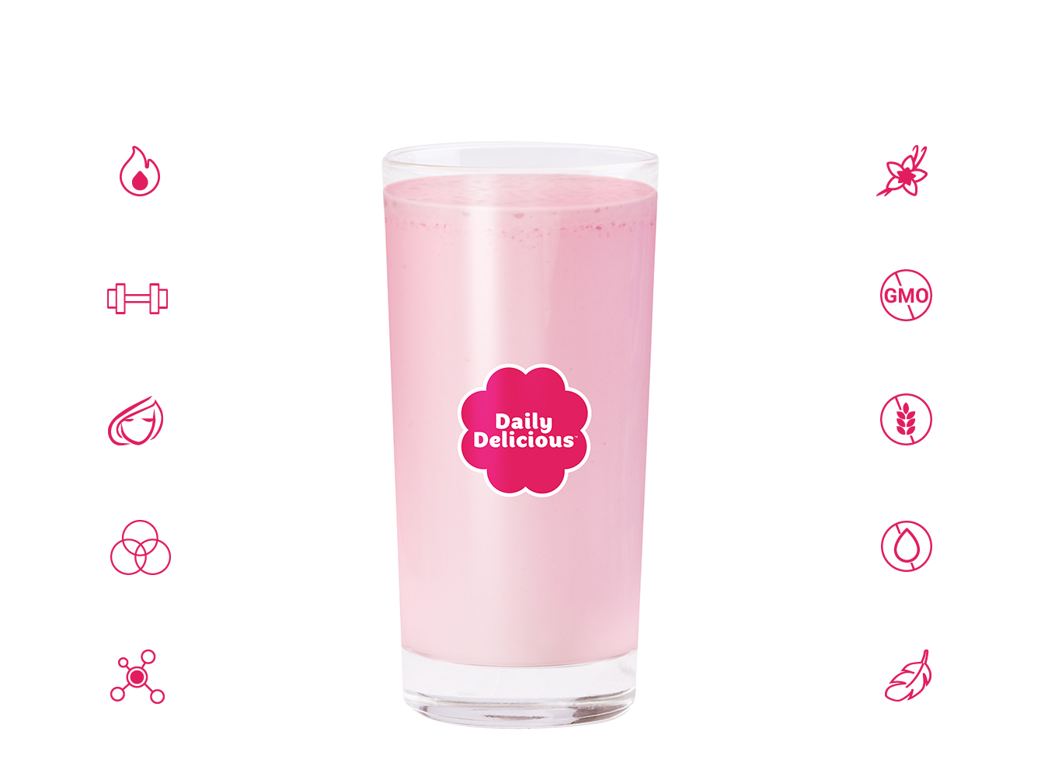
Порция Daily Delicious Beauty Shake это
195 калорий
Натуральный вкус
21г протеина
Без ГМО
11 нутриентов красоты
Без глютена
Протеиновая формула
Без трансжиров
Коллаген Verisol ®
Легкий и воздушный
Notes:
С Daily Delicious Beauty Shake очень удобно худеть или набирать мышечную массу: вы точно знаете, сколько калорий, белков, жиров и углеводов в вашей порции! Протеиновая формула сохранит ваши мышцы и подарит долгое ощущение сытости, коллаген позаботится о внешности, а замечательный вкус поднимет настроение в любой момент!
При изготовлении коктейля не используются ГМО, глютен и трансжиры.

Slide 22
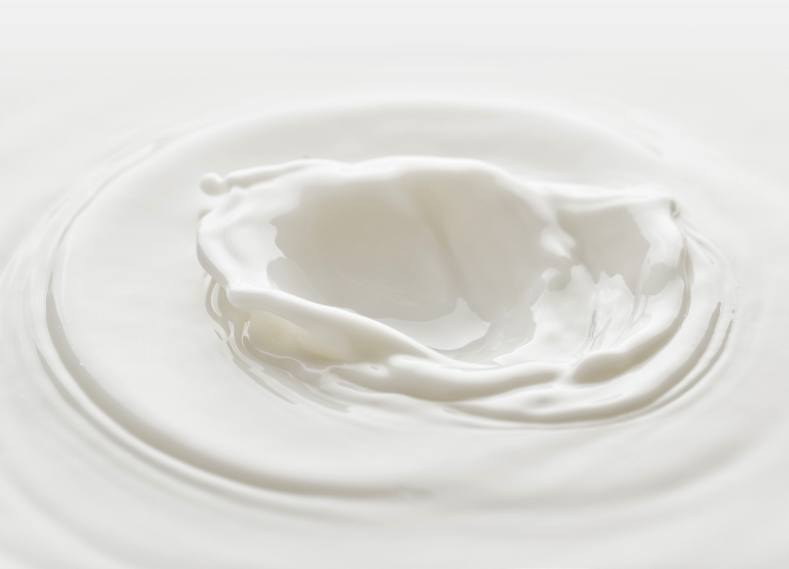
Возьмите на пробежку
Захватите в офис
Зарядитесь энергией
Перекусите на ходу
Возьмите с собой
в поездку
Сделайте паузу
и побалуйте себя
Поднимите себе настроение
Подкрепитесь после тренировки
Угостите коллегу
Наслаждайтесь любимым вкусом, где угодно!
Приготовьте на отдыхе
Notes:
• Захватите в офис
• Зарядитесь энергией
• Возьмите с собой в поездку
• Поднимите себе настроение
• Угостите коллегу
• Приготовьте на отдыхе
• Возьмите на пробежку
• Перекусите на ходу
• Сделайте паузу и побалуйте себя
• Подкрепитесь после тренировки
• Наслаждайтесь любимым вкусом, где угодно
Отличный перекус или замена одного из блюд в любом месте!
22

Slide 23

Notes:
23

